Slide 1






义务教育《信息科技》四年级上册
第3单元 协助班级活动开展
第11课 计算身边节电数据
—— 数据处理
滁州市第二小学 王番
Notes:
文字大小我修改了一下，少的字加上了。建议在左侧加个导航栏。

Slide 2




第11课 计算身边节电数据
1.讨论节电数据的处理
2.计算班级节电情况
3.分析全校节电效果
怎样通过数据展示节约的意义
1.节电小妙招
2.交流其他节约行为
项目情境
项目准备
项目实施
项目总结
项目拓展
项目评价
1.记录班级用电浪费情况
2.思考最终目标和结果
3.分析处理数据的流程
1.思考解决问题的思路
2.总结处理数据的流程
评一评
Notes:
主标题放1行

Slide 3





第11课 计算身边节电数据
项目情境
项目准备
项目实施
项目总结
项目拓展
项目评价
怎样通过数据向同学们展示节约的意义？
“绿色校园，低碳节能”倡议书
亲爱的同学们:
为了更好地贯彻绿色发展理念，推动我校节能工作，让我们的校园更加美丽和谐，在此向大家发出以下倡议，让我们共同遵守执行:
1.充分利用自然光照明。离开用电场所，做到人走灯灭，避免不必要的电力消耗。
2.智慧黑板、电风扇等用电设备，不使用时及时关闭。
3.按需用水，用水后及时关闭水龙头，避免长流水现象。
4.发现水龙头漏水请及时报修，避免水资源浪费。
5.节约用纸，提倡双面使用纸张。
让我们携手共进，积极行动起来，为创建绿色校园、建设美丽中国贡献自己的一份力量!
调查结果
1.班级用电的设备和数量
护眼灯、智慧黑板、电风扇、空调
2.每种电器每小时的耗电量
护眼灯：0.04、智慧黑板：0.8、电风扇：0.12、空调：1
3.班级用电浪费的现象和时长
没人的时候不随手关闭用电设备。
不关护眼灯的时长大约1小时，不关智慧黑板时间大约1小时，不关电风扇时长约2小时，不关空调的时间约0.5小时。

Slide 4
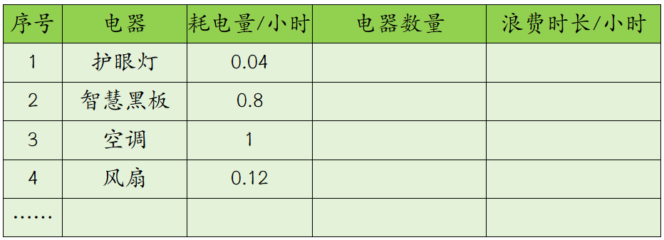
第11课 计算身边节电数据
项目情境
项目准备
项目实施
项目总结
项目拓展
项目评价
活动1 记录班级电器使用的浪费情况
学生根据调查结果，填写电器使用浪费统计表。

Slide 5
第11课 计算身边节电数据
项目情境
项目准备
项目实施
项目总结
项目拓展
项目评价
活动2 思考最终的目标和结果
交流讨论
对收集的数据进行处理，最终可以得到哪些用电节约数据？
怎样利用这些数据说明节电的重要意义？

Slide 6
第11课 计算身边节电数据
项目情境
项目准备
项目实施
项目总结
项目拓展
项目评价
活动3 分析处理节电数据的流程
想一想，处理节电数据的流程是什么？
1
2
3
思考数据处理的方式
探究数据计算的方法
分析数据处理的结果

Slide 7
第11课 计算身边节电数据
项目情境
项目准备
项目实施
项目总结
项目拓展
项目评价
序号 使用电器 耗电量
/小时 电器数量 节约时长/小时 节约电量
/度 煤炭量
/千克
1 护眼灯 0.04 9 1
2 智慧黑板 0.8 1 1
3 空调 1 1 0.5
4 风扇 0.12 4 2
合计
活动1 讨论节电数据的处理
1．要算节约电量应对哪些数据进行处理：
处理的公式为：
2．统计折合成煤炭量： （按照每生产一度电，需要消耗煤炭0.35千克计算）
一天节电数据统计表
序 号 | 使用电器 | 耗电量 /小时 | 电器数量 | 节约时长 /小时 | 节约电量 /度 | 煤炭量 /千克
1 | 护眼灯 | 0.04 | 9 | 1
2 | 智慧黑板 | 0.8 | 1 | 1
3 | 空调 | 1 | 1 | 0.5
4 | 风扇 | 0.12 | 4 | 2
合 计

Slide 8
第11课 计算身边节电数据
项目情境
项目准备
项目实施
项目总结
项目拓展
项目评价
活动2 计算班级节电情况
想一想，怎样利用电子表格快速计算出4种电器一天的节约电量？
请将计算公式填在相应的单元格中。
 | A | B | C | D | E | F | G
1 | 一天节电数据统计表
2 | 序号 | 使用电器 | 耗电量 /小时 | 电器数量 | 节约时长/小时 | 节约电量 /度 | 煤炭量 /千克
3 | 1 | 护眼灯 | 0.04 | 9 | 1 | =
4 | 2 | 智慧黑板 | 0.8 | 1 | 1 | =
5 | 3 | 空调 | 1 | 1 | 0.5 | =
6 | 4 | 风扇 | 0.12 | 4 | 2 | =
7 | 合计
相同的计算方式，有没有更快速的计算方法？

Slide 9

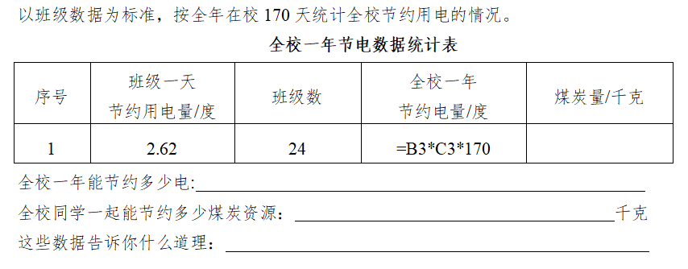
第11课 计算身边节电数据
项目情境
项目准备
项目实施
项目总结
项目拓展
项目评价
活动3 分析全校节电效果
试一试：计算一年在校170天的全校节约用电量。
完成活动记录单。
活动记录单

Slide 10

第11课 计算身边节电数据
项目情境
项目准备
项目实施
项目总结
项目拓展
项目评价
回 顾 调查数据计算和分析的流程
想一想，数据处理的流程是怎样的？
将流程内容拖动到合适的位置
1
2
3
整理原始数据
收集数据
生成目标数据

Slide 11
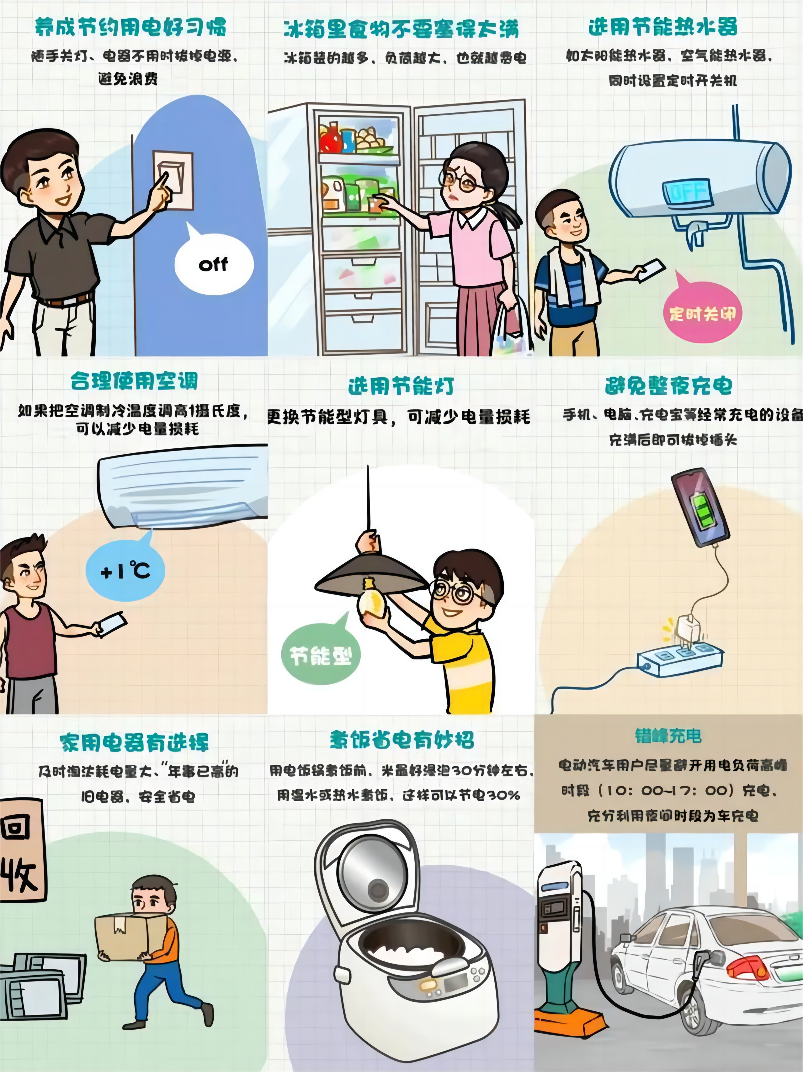
第11课 计算身边节电数据
项目情境
项目准备
项目实施
项目总结
项目拓展
项目评价
拓 展 学生分享生活中节电小妙招
厉行节约我们还可以从哪些方面做起？
你知道生活中还有哪些节电小妙招吗？
Notes:
在我电脑上看的图片不对，需要处理一下

Slide 12

第11课 计算身边节电数据
项目情境
项目准备
项目实施
项目总结
项目拓展
项目评价
评一评 你有哪些收获
你点亮了几颗星？
“调查经典诵读文章”活动评价表
评价标准 | 评价结果
知道数据处理的一般流程
能够对数据进行合理的分析计算，求出一年的节电情况
积极参与小组活动，认真倾听，乐于分享

Slide 13
义务教育《信息科技》四年级上册
第3单元 协助班级活动开展
期待你下节课的精彩表现！

